Slide 1

Произносим правильно

Slide 2
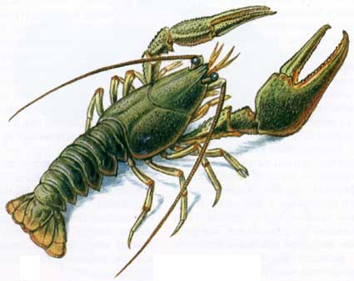
РАК

Slide 3
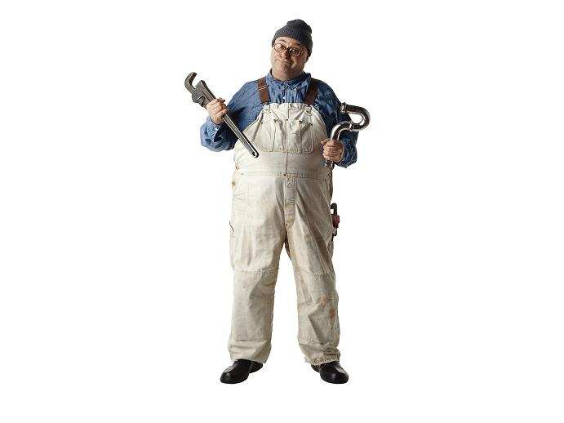
РАБОЧИЙ

Slide 4

РАДУГА

Slide 5

РАЗБОЙНИК

Slide 6
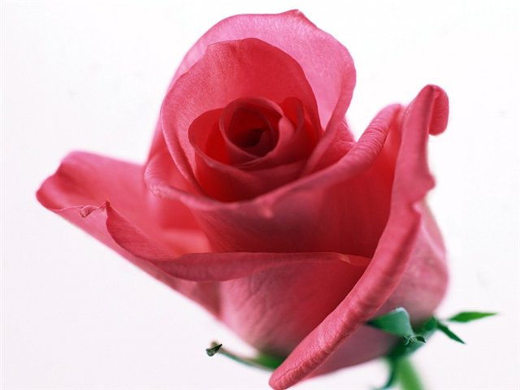
РОЗА

Slide 7
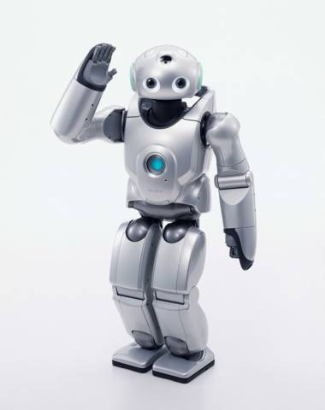
РОБОТ

Slide 8
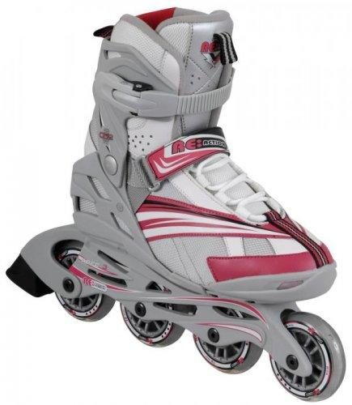
РОЛИК

Slide 9
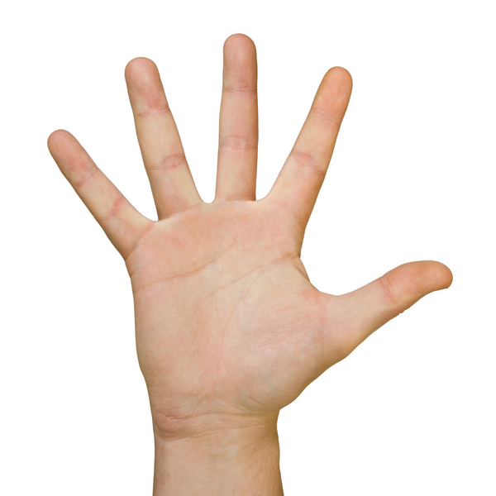
РУКА

Slide 10
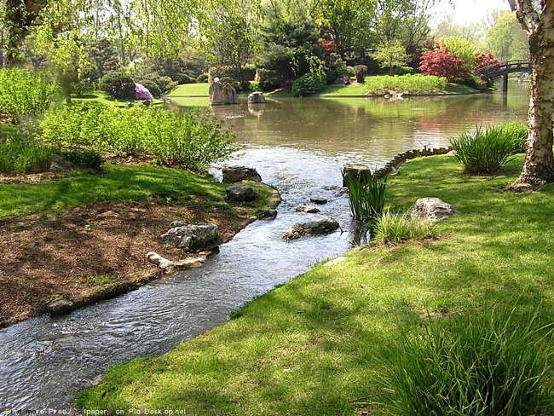
РУЧЕЙ

Slide 11
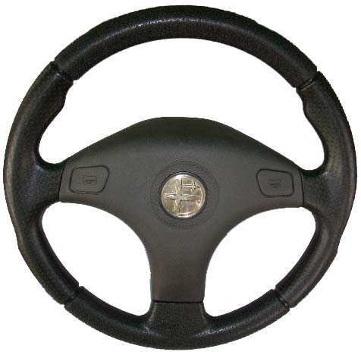
РУЛЬ

Slide 12
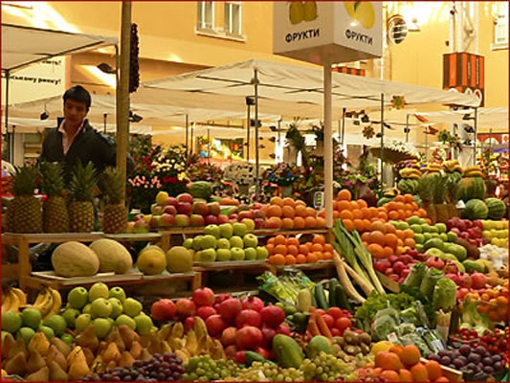
РЫНОК

Slide 13
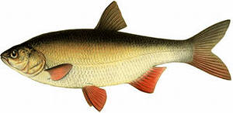
РЫБА

Slide 14
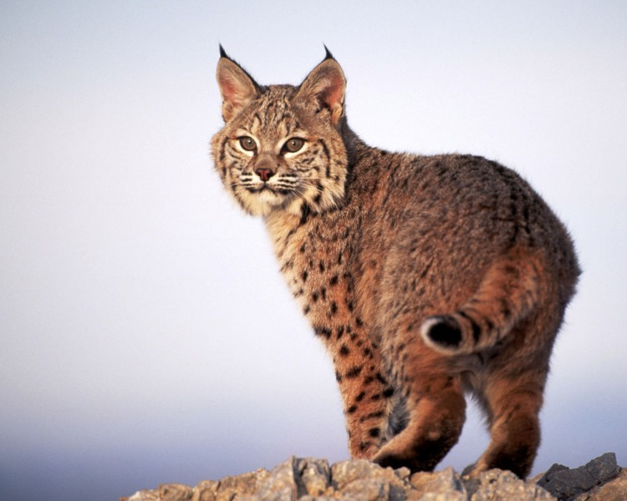
РЫСЬ

Slide 15
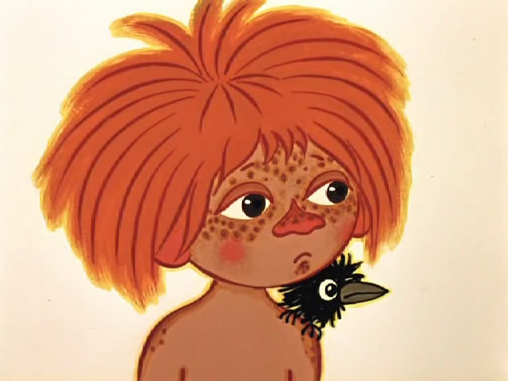
РЫЖИЙ

Slide 16
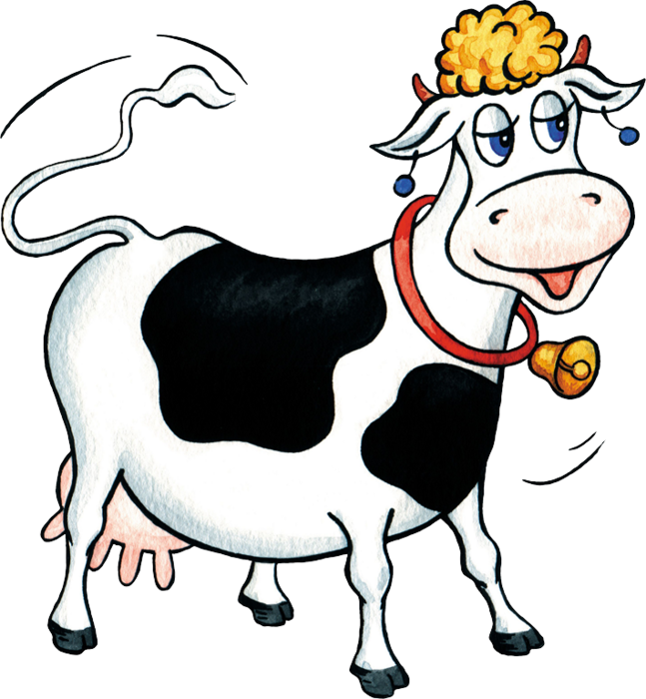
КОРОВА

Slide 17
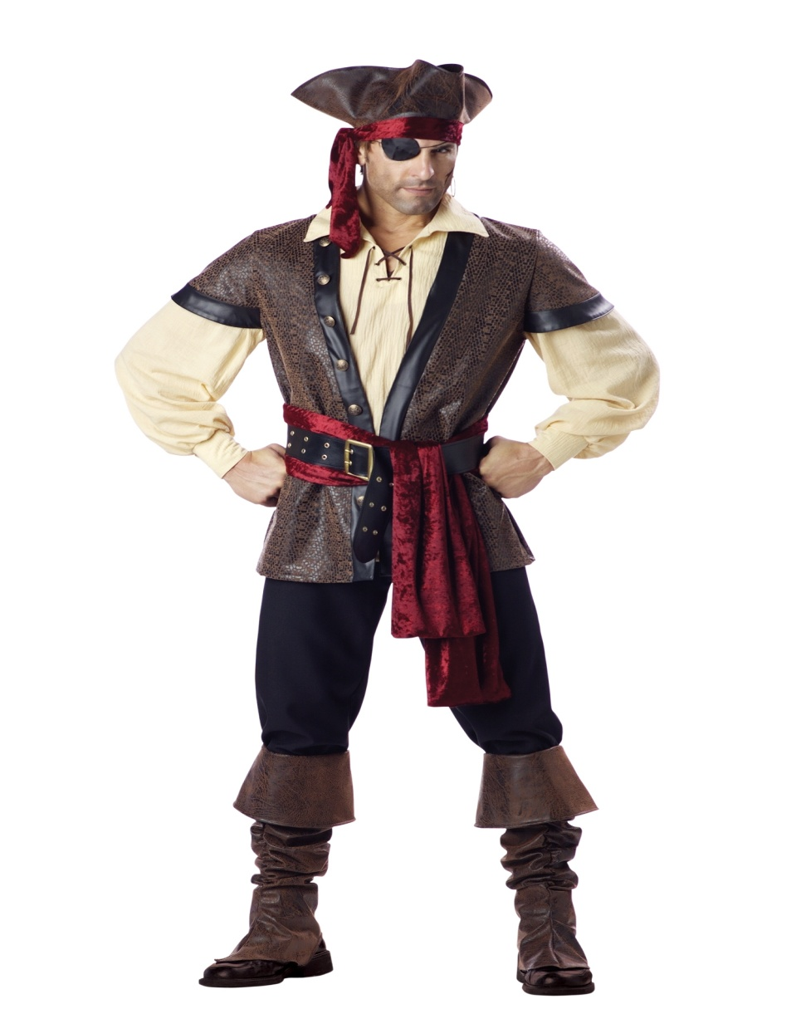
ПИРАТ

Slide 18
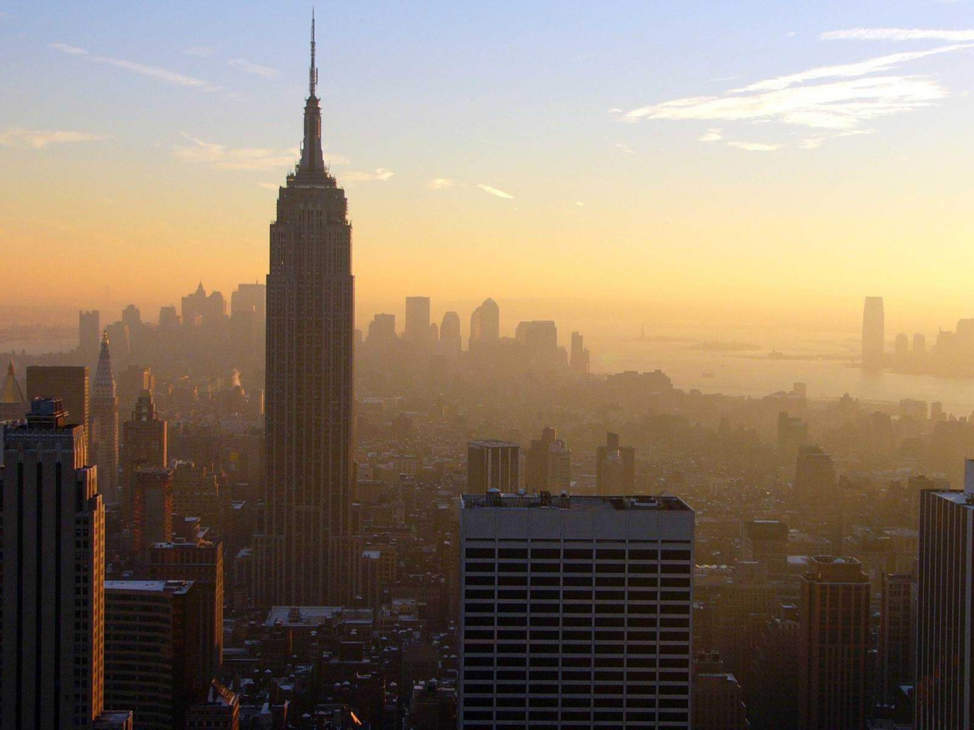
ГОРОД

Slide 19
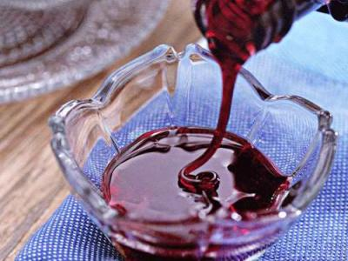
СИРОП

Slide 20
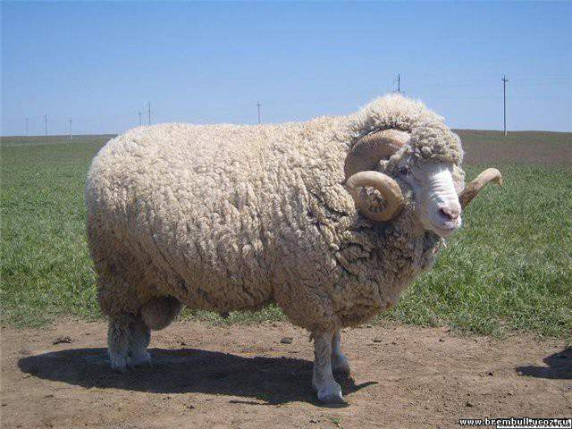
БАРАН

Slide 21
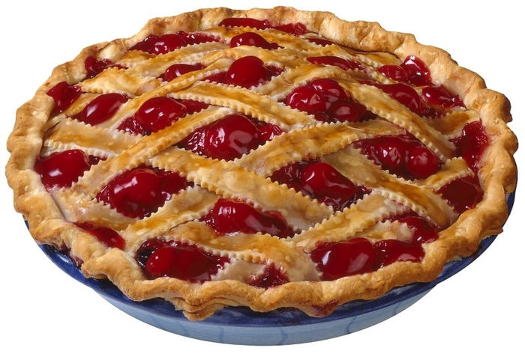
ПИРОГ

Slide 22
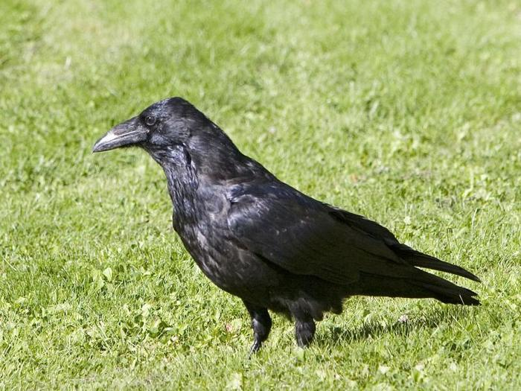
ВОРОНА

Slide 23
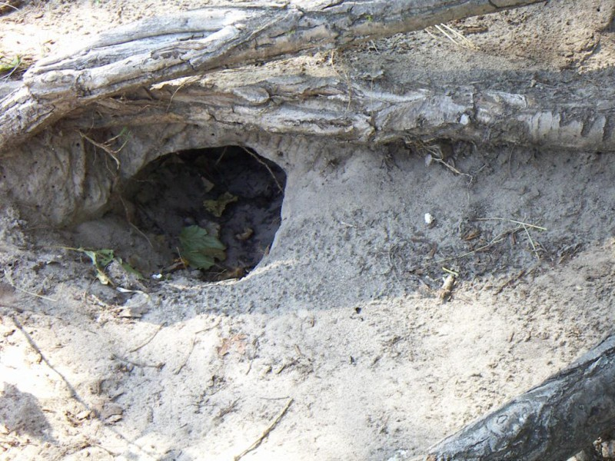
НОРА

Slide 24
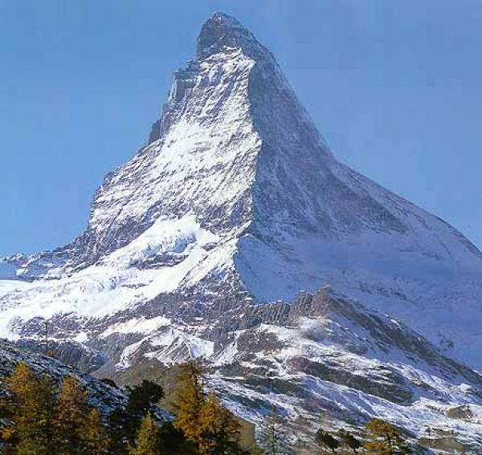
ГОРА

Slide 25
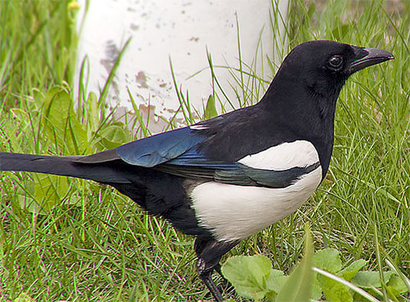
СОРОКА

Slide 26
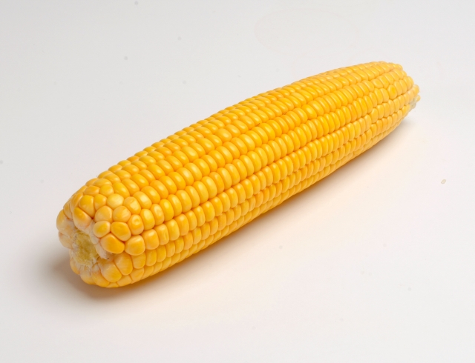
КУКУРУЗА

Slide 27
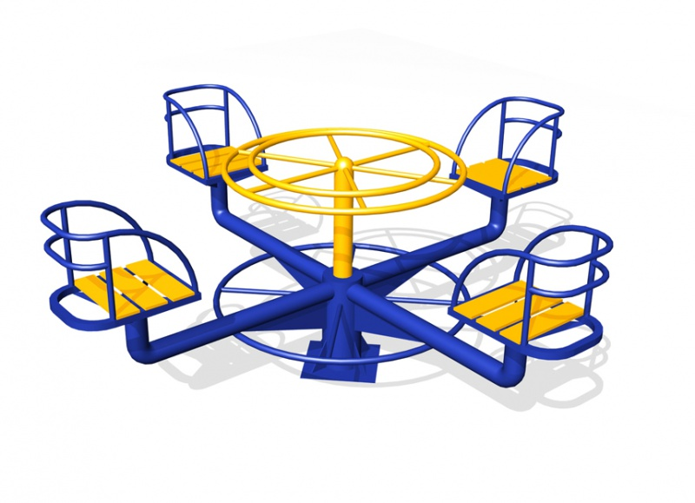
КАРУСЕЛЬ

Slide 28
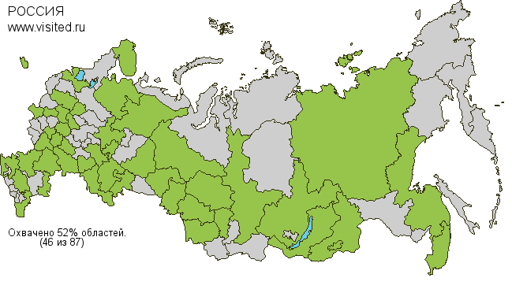
КАРТА

Slide 29
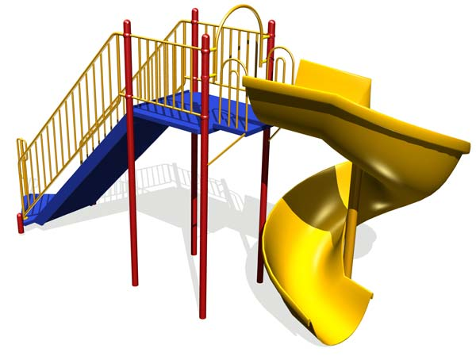
ГОРКА

Slide 30
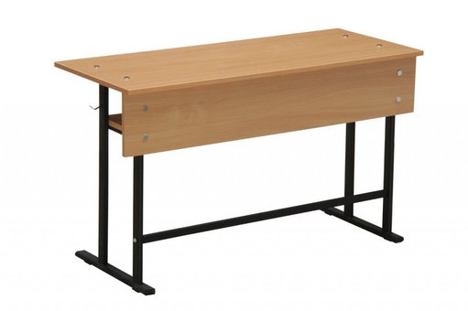
ПАРТА

Slide 31
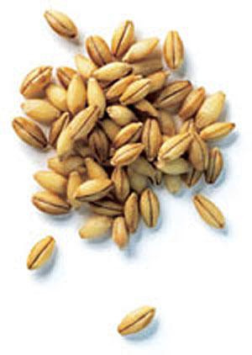
ЗЕРНО

Slide 32
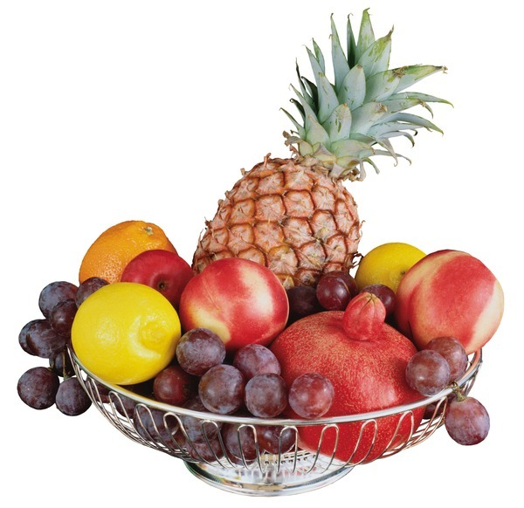
ФРУКТЫ

Slide 33
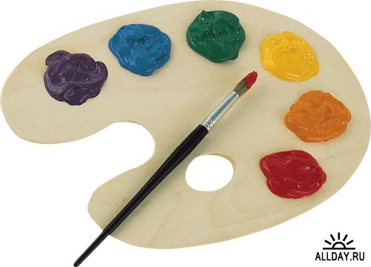
КРАСКИ

Slide 34

ФОТОГРАФИИ

Slide 35
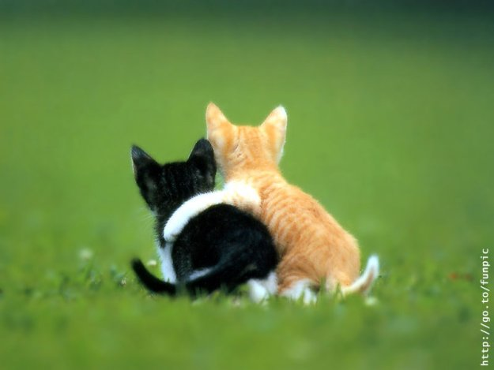
ДУЗЬЯ

Slide 36
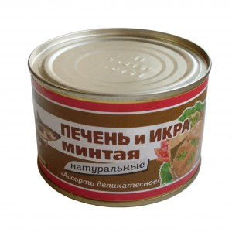
КОНСЕРВА

Slide 37
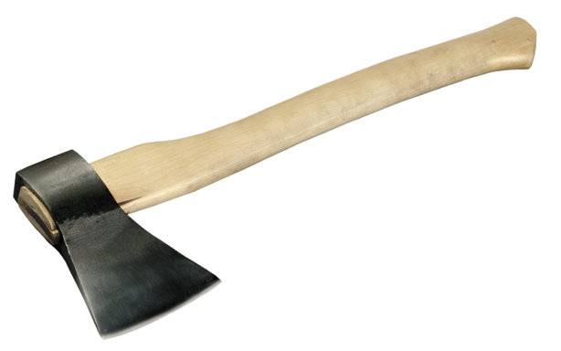
ТОПОР

Slide 38
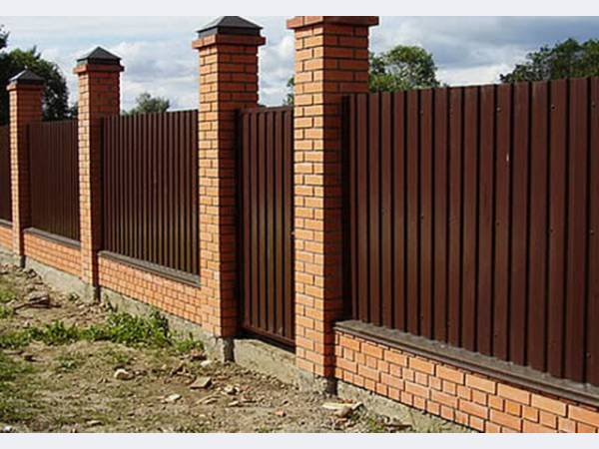
ЗАБОР

Slide 39
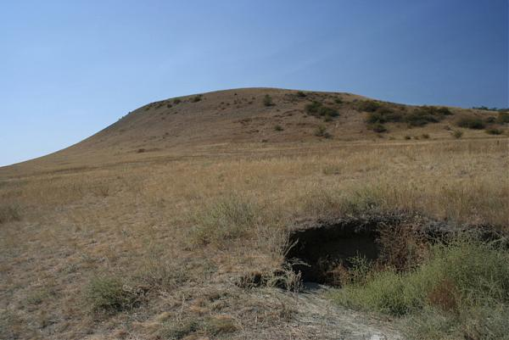
БУГОР

Slide 40

ЗАГАР

Slide 41

ДОКТОР

Slide 42
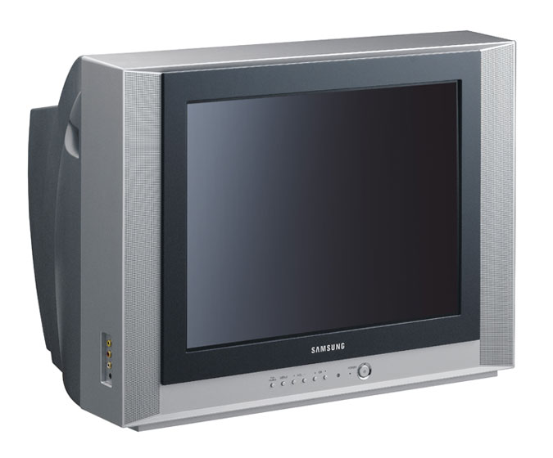
ТЕЛЕВИЗОР

Slide 43
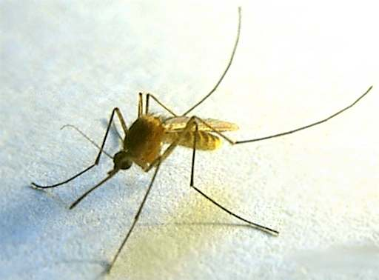
КОМАР

Slide 44
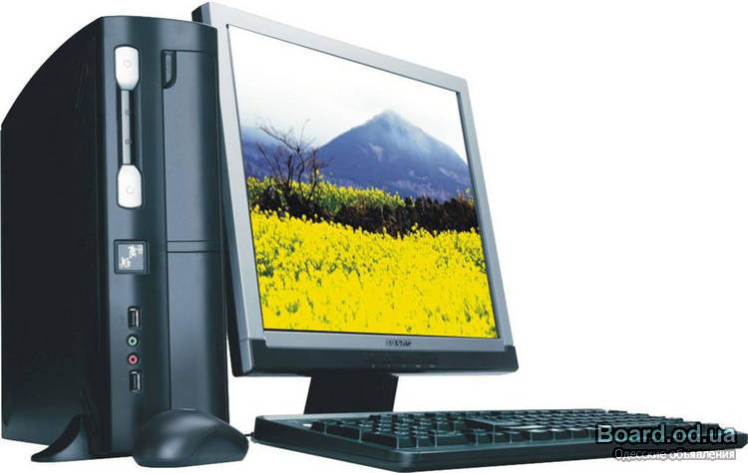
КОМПЬЮТЕР

Slide 45
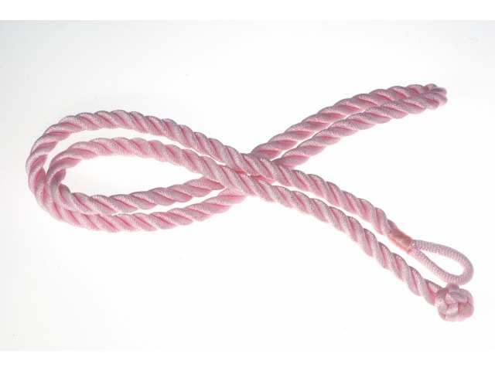
ШНУР

Slide 46
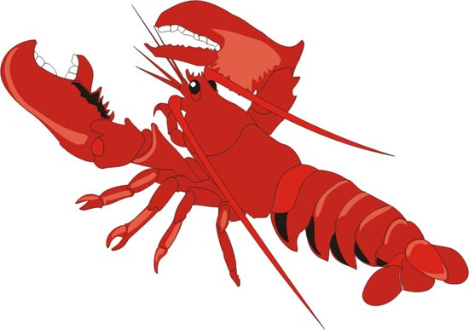
ОМАР

Slide 47
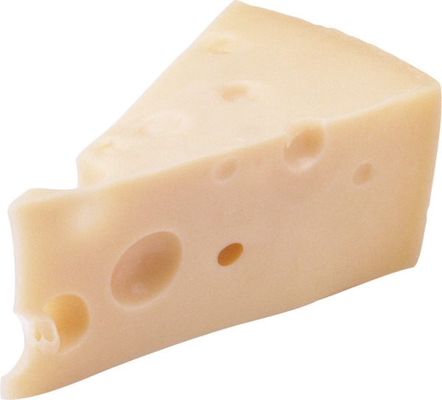
СЫР

